Slide 1
Мой край - Карелия
ИСТОРИЯ
1
2
3
СТОЛИЦА
1
2
3
СКАЗКИ
1
2
3
КОМАНДА1
КОМАНДА2
КОМАНДА3
22
20
6
24
18
9
11
19
2
3
4
5
1
21
7
14
18
25
17
10
16
8
12
6
1
25
11
19
2
3
5
4
24
15
22
21
16
9
10
8
7
14
12
23
17
23
13
15
13
20
11
19
2
3
4
5
1
21
14
17
25
22
16
9
8
7
23
15
13
20
24
10
6
12
18

Slide 2
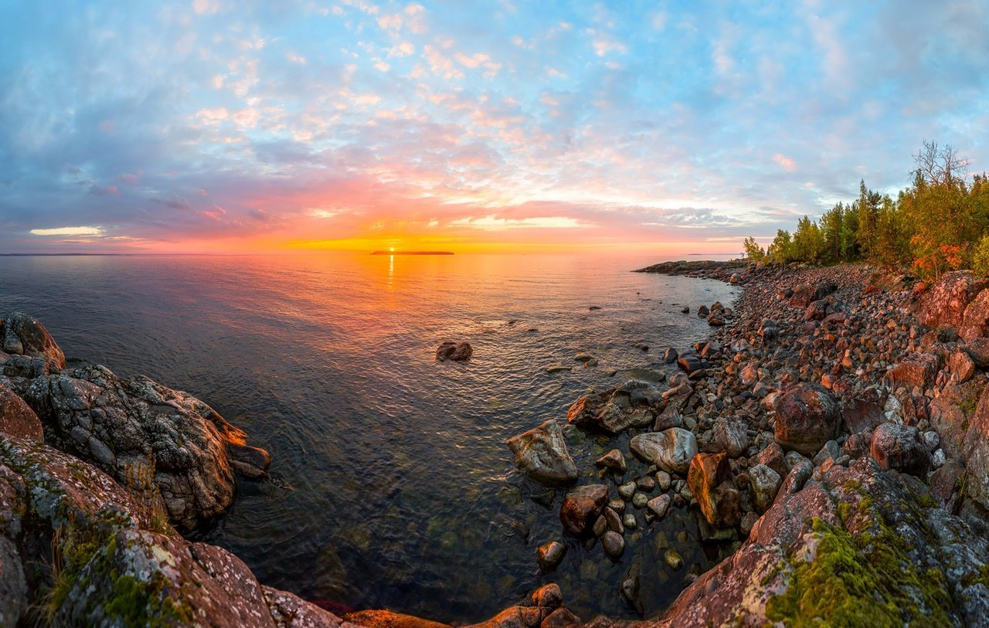
ВОПРОС 1.1 Самое глубокое озеро Карелии
ОТВЕТ
Ладожское озеро

Slide 3
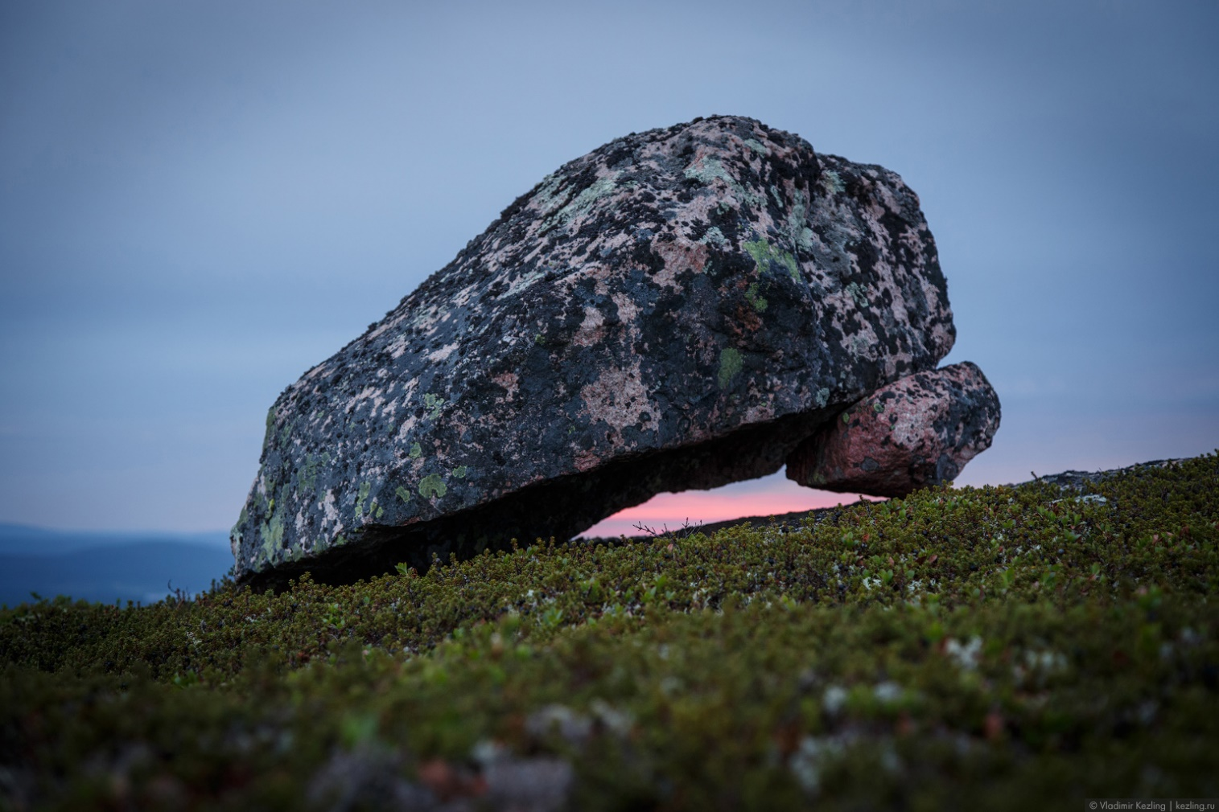
ВОПРОС 1.2 Самаая высокая гора в Карелии
ОТВЕТ
Нуорунен – 577 метров

Slide 4
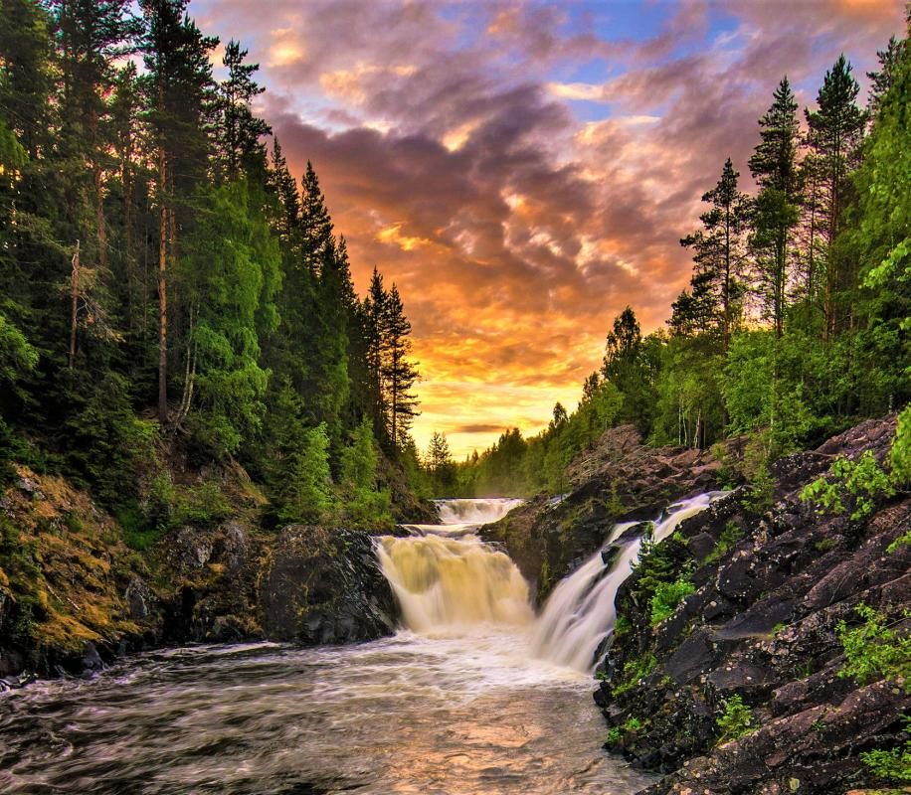
ВОПРОС 1.3 Самый крутой водопад в Крелии
ОТВЕТ
Кивач – 11 метров

Slide 5
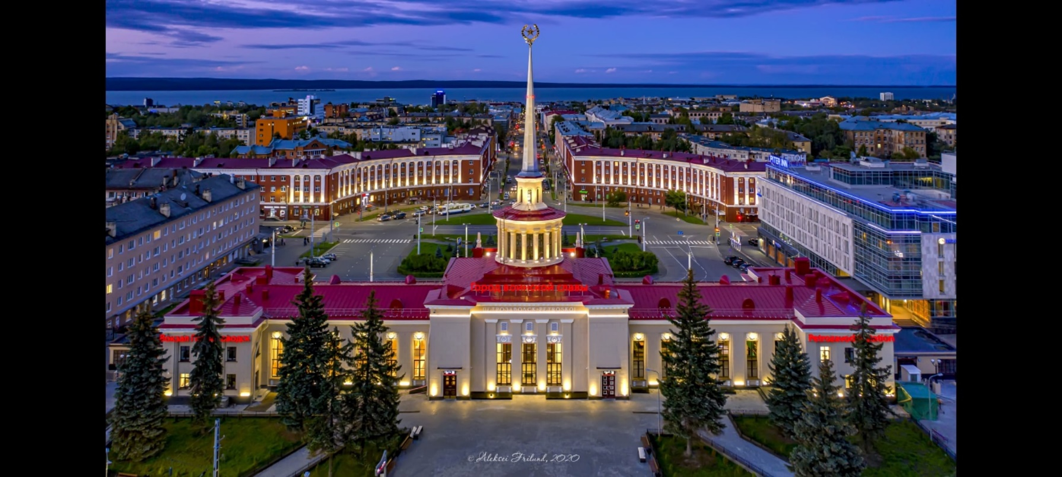
ВОПРОС 2.1 Столица Карелии
ОТВЕТ
город Петрозаводск

Slide 6
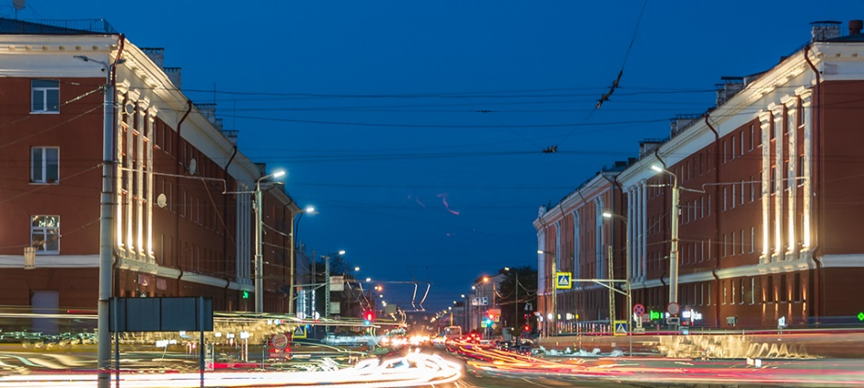
ВОПРОС 2.2 Главная улица города
ОТВЕТ
Проспект Ленина

Slide 7
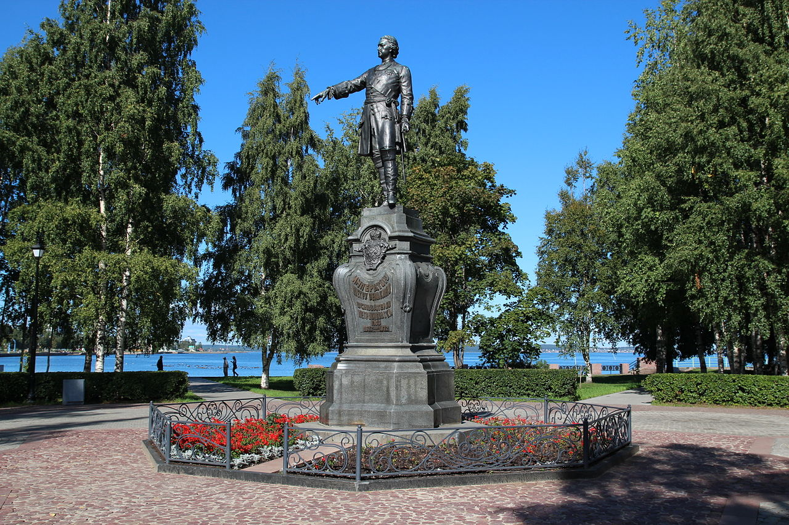
ВОПРОС 2.3 Кому поставлен памятник на набережной в Петрозаводске
ОТВЕТ
Памятник Петру 1.

Slide 8
ВОПРОС 3.1 Как звали злую старуху в карельских сказках
ОТВЕТ
Сюоятар

Slide 9
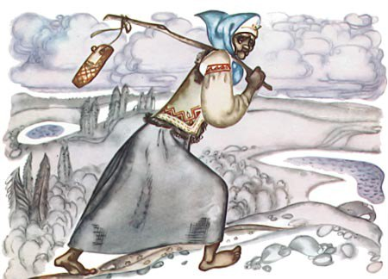
ВОПРОС 3.2 Как называется сказка в которой старуха осталась ни с чем после обмена
ОТВЕТ
Лапоток

Slide 10
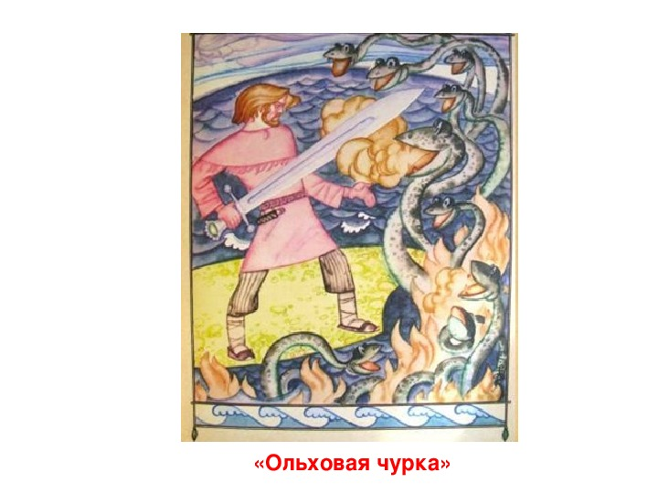
ВОПРОС 3.3 Как звали богатыря, который победил 12- главого змея
ОТВЕТ
Ольховая Чурка

